Slide 1

Witamy w naszej szkole
Multimedialna prezentacja dla uczniów klas pierwszych
Organizatorem konkursu jest Biuro Projektu NTUE, WODiP Opole

Slide 2
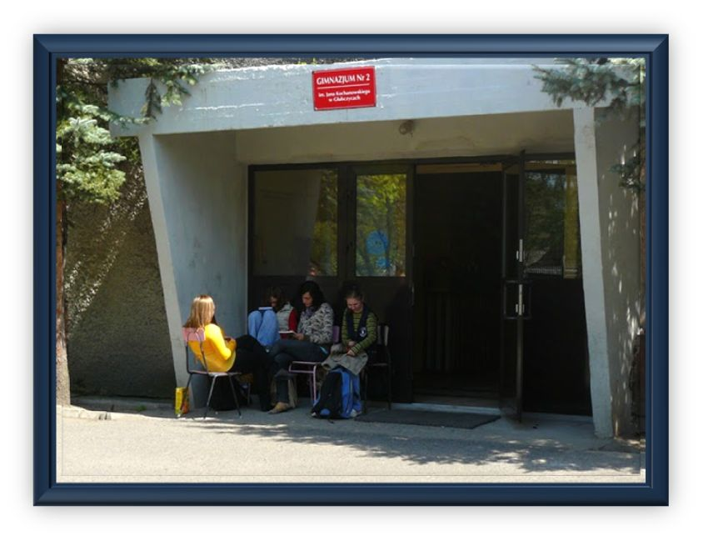
Gimnazjum nr 2 z Oddziałami Integracyjnymi im. Jana Kochanowskiego
ul. Raciborska 23 48 – 100 Głubczyce
tel. 77/485 21 85 tel. kom. 500 22 80 78

Slide 3
Grono pedagogiczne
Dyrektor mgr Róża Szyszło
Zastępca dyrektora mgr Ewa Błażków
mgr Andrzej Bobkier
mgr Małgorzata Borzęcka
mgr Jolanta Chabin
mgr Anna Andrzejak
mgr Violetta Czechowicz
mgr Joanna Horodyska
mgr Artur Krupa
mgr Ewa Dobrowolska
mgr Marzanna Kosiorowska – Witek
mgr Renata Kopecka
mgr Aleksandra Węgrzyniak
mgr Mariusz Kruk
mgr Urszula Skrzekut
mgr Joanna Wołoszyn
mgr Dorota Krupa
mgr Maria Krówka
mgr Joanna Makoś
mgr Małgorzata Masiuk
mgr Dorota Naróg – Skomal
mgr Jerzy Naszkiewicz
mgr Elżbieta Palka
mgr Urszula Romanowicz – Rakoczy
mgr Izabela Rostowska
mgr Małgorzata Surma

Slide 4
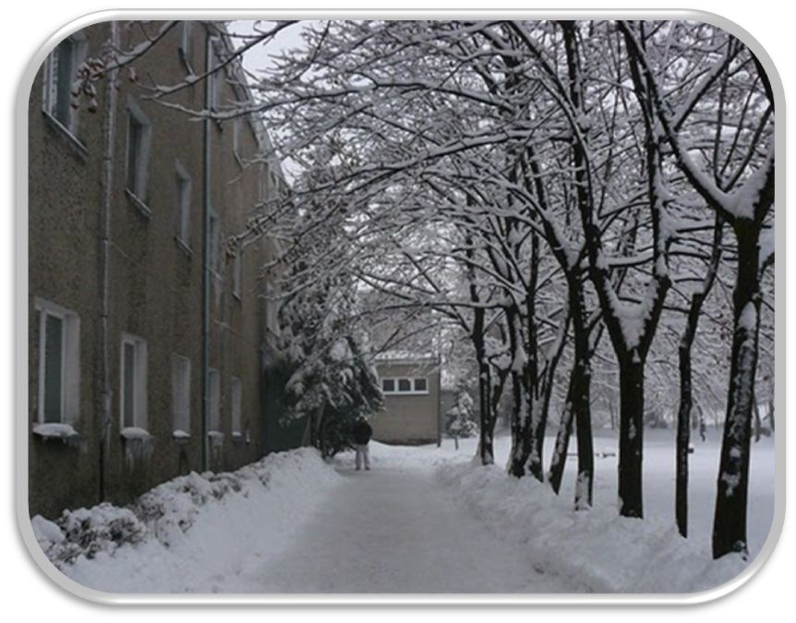
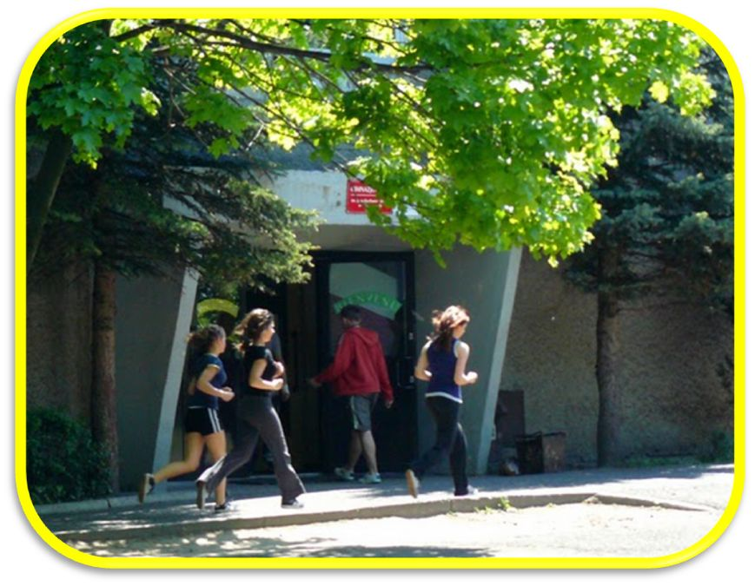
Witamy w Gimnazjum nr 2
Nasza Szkoła Jesienią
Nasza Szkoła Zimą

Slide 5
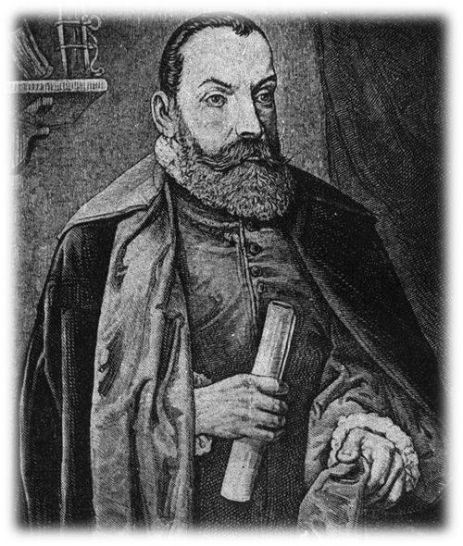
Krótka historia naszej szkoły
Po reformie szkolnictwa w roku
1999 Szkoła Podstawowa nr 4
w Głubczycach została
przemianowana na
Gimnazjum nr 2 a patronem naszej szkoły
był i jest Jan Kochanowski.
W roku 2001 szkole został
przekazany sztandar szkoły.
Od 2009 roku pełna nazwa naszej szkoły brzmi
Gimnazjum nr 2
z Oddziałami Integracyjnymi.

Slide 6
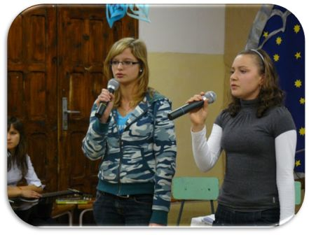
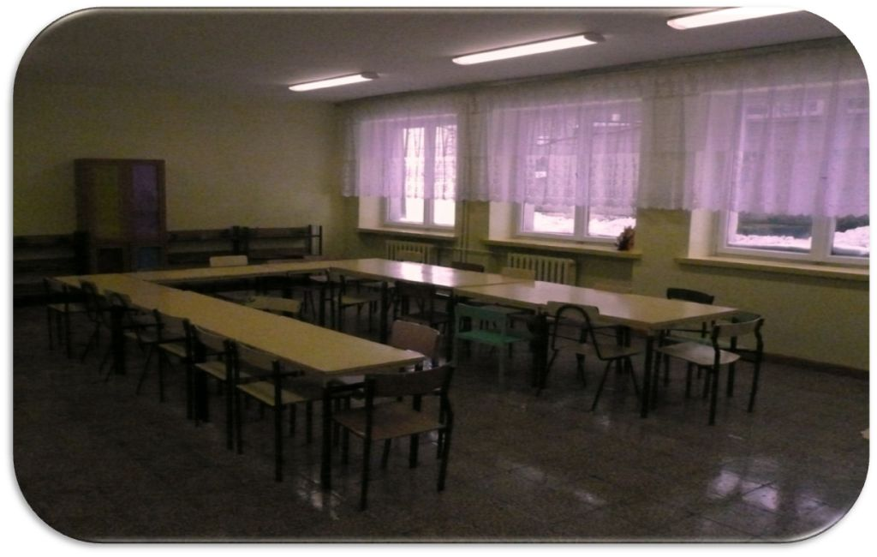
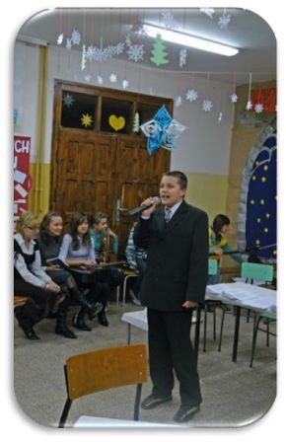
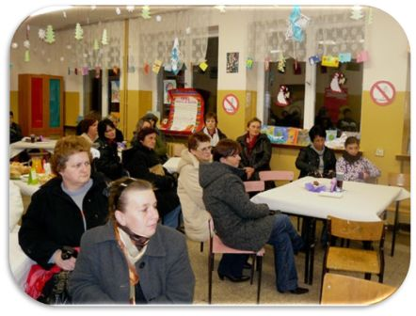
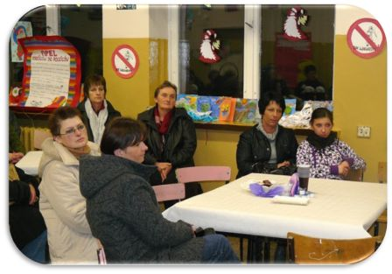
Świetlica, w której spędzamy wolny czas
Świetlica została odnowiona w tym roku szkolnym.

Slide 7
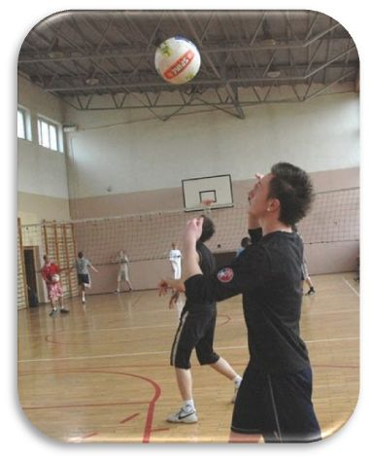
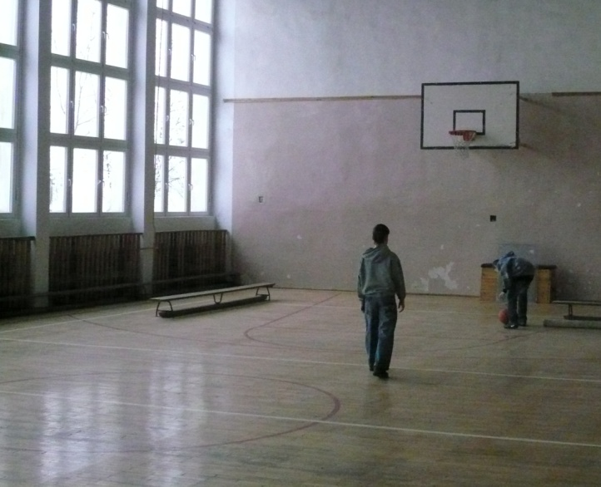
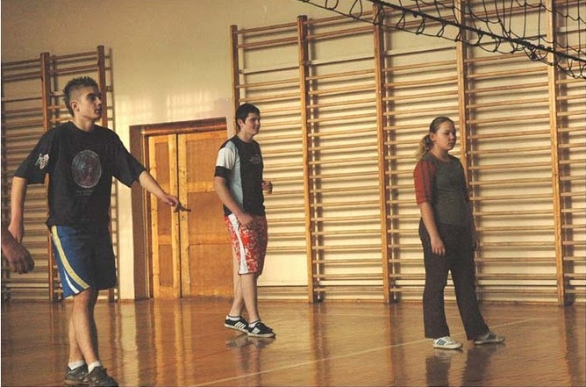
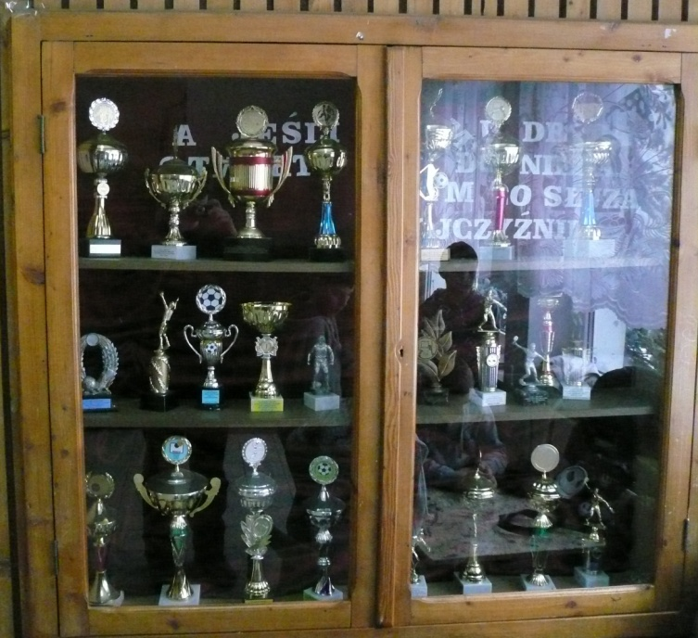
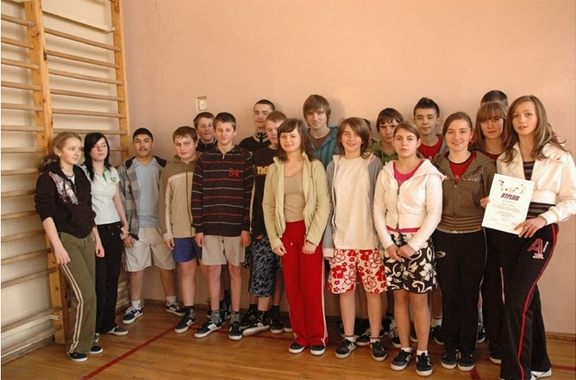
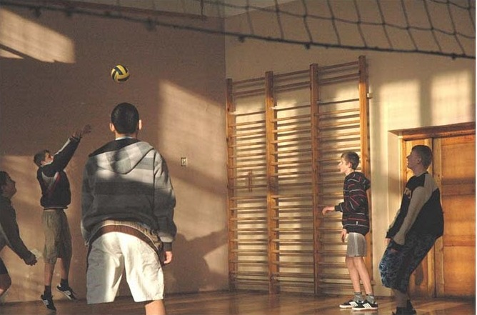
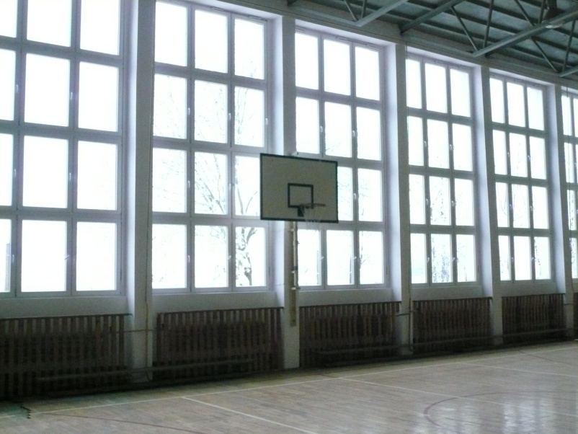
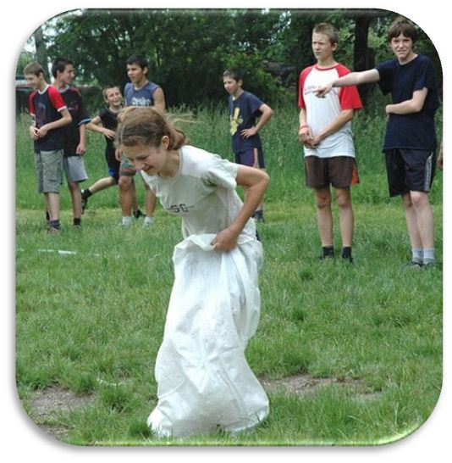
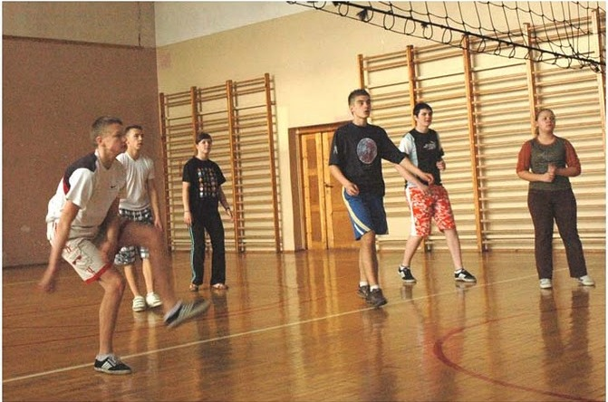
Sport w naszym Gimnazjum
W sali gimnastycznej w tym roku szkolnym został przeprowadzony generalny remont. Dzięki staraniom pani dyrektor zostały wymienione okna oraz drzwi, odmalowano ściany.

Slide 8
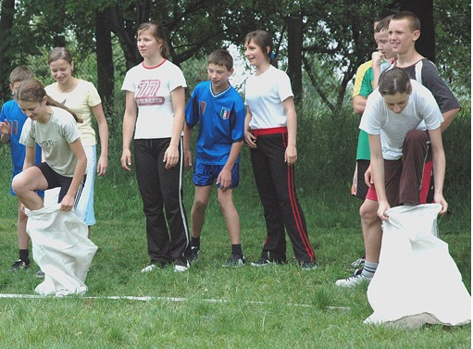
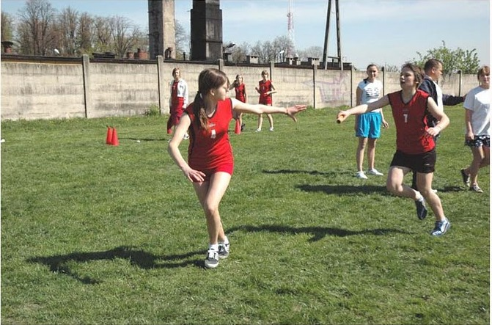
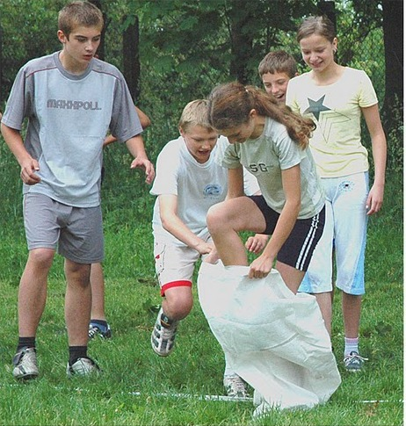
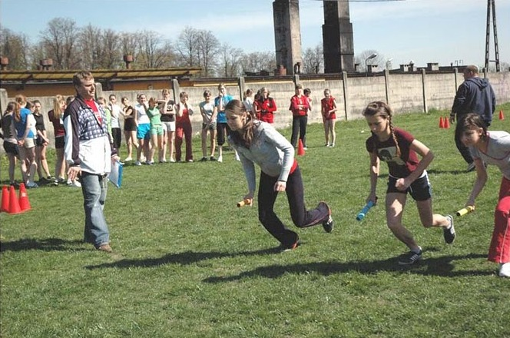
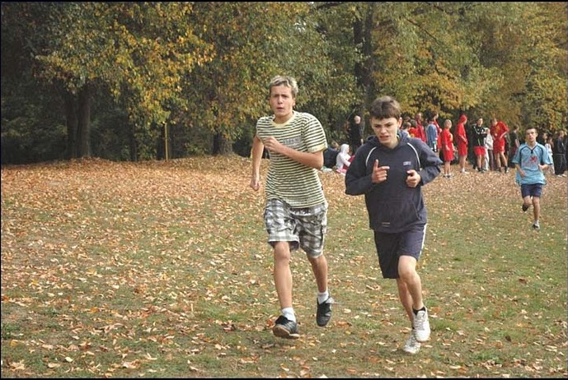
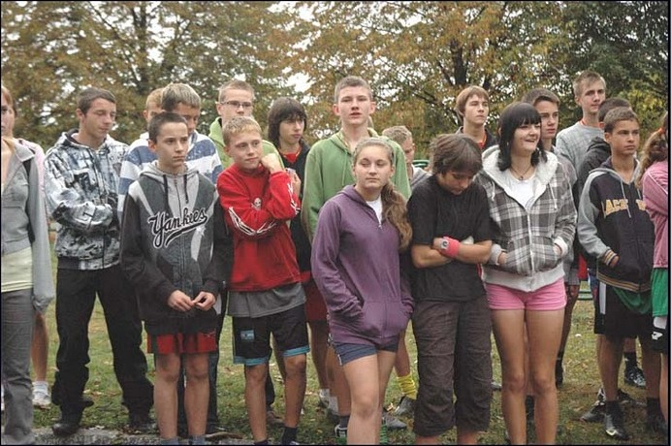
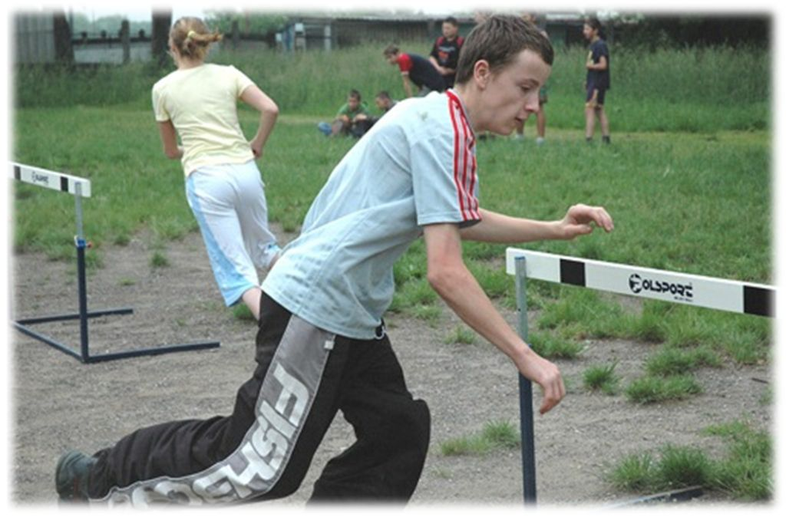
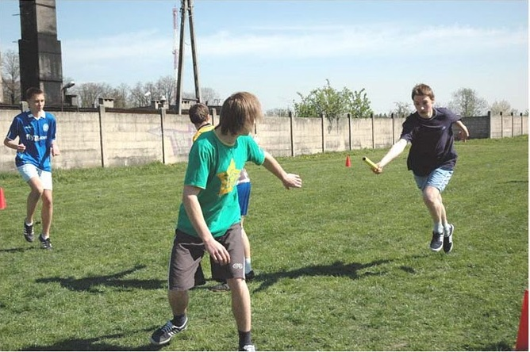
Sport w terenie
Zajęcia sportowe organizowane są na stadionie oraz boisku szkolnym.

Slide 9
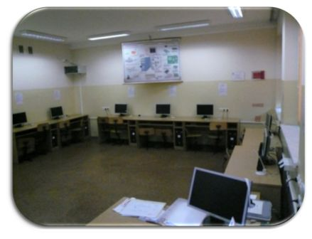
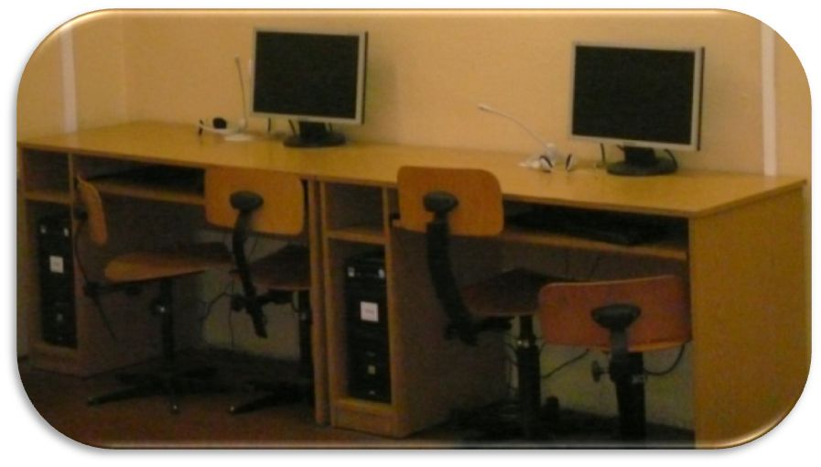
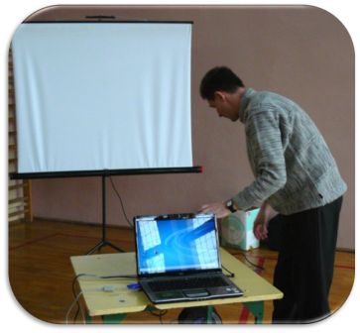
Pracownia Informatyczna

Slide 10
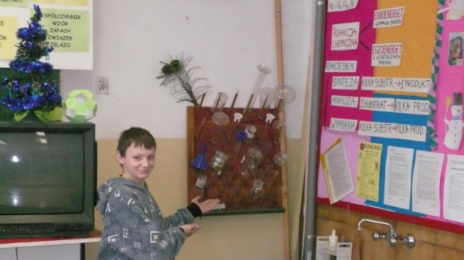
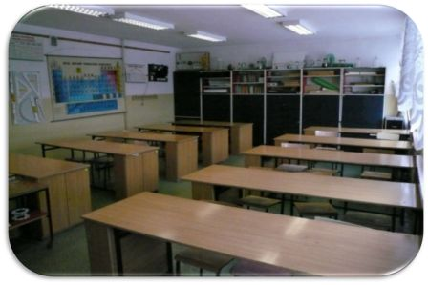
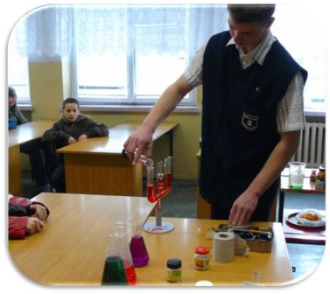
Pracownia Chemiczna

Slide 11
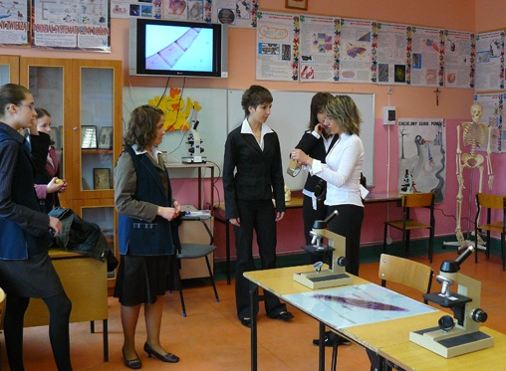
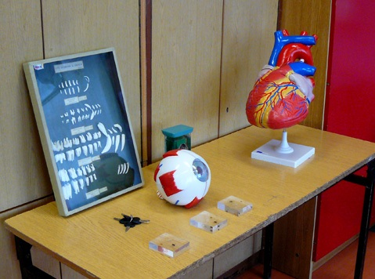
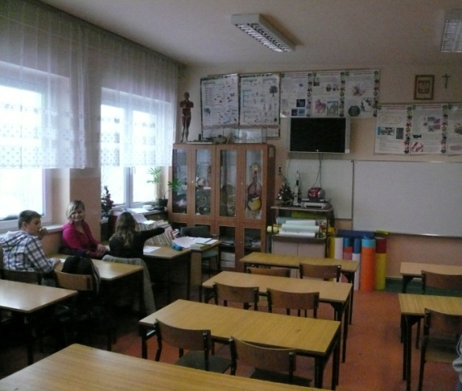
Pracownia Biologiczna

Slide 12
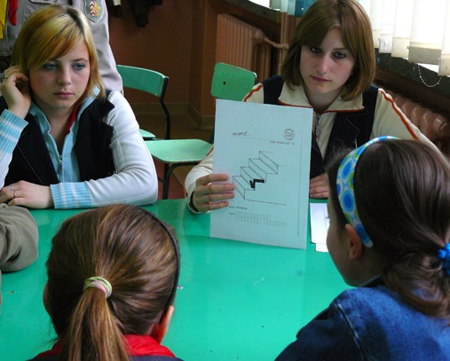
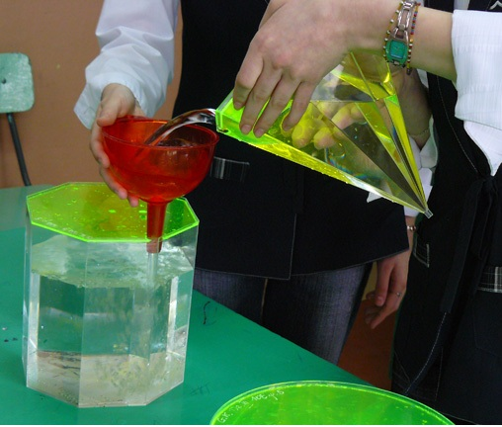
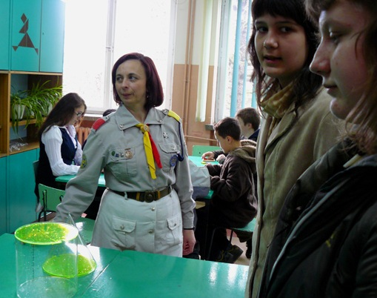
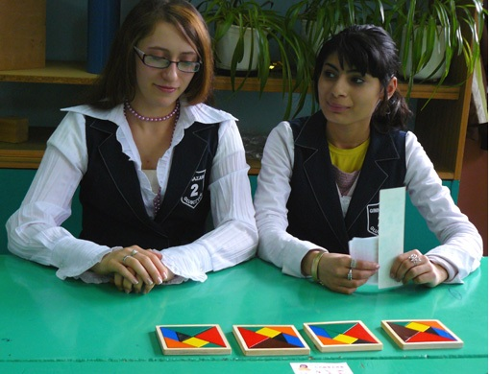
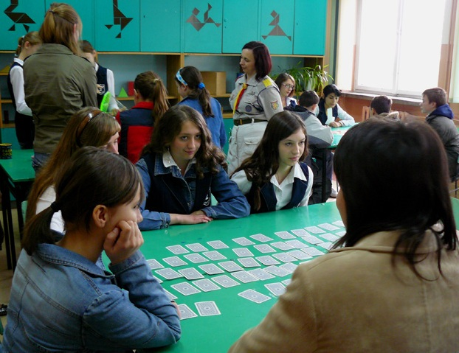
Pracownia matematyczna

Slide 13
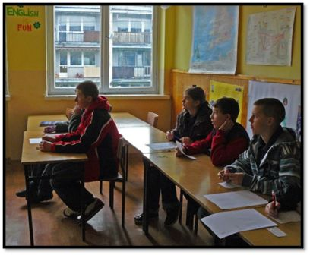
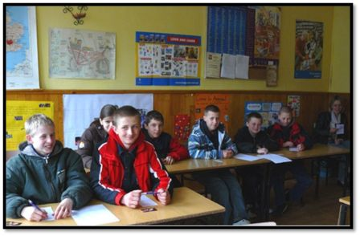
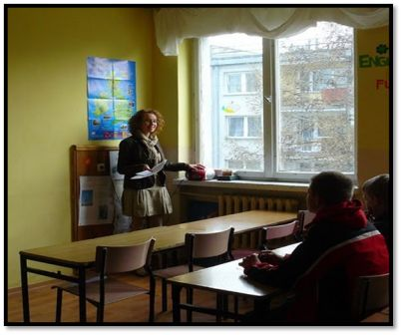
Pracownia Języka Angielskiego

Slide 14
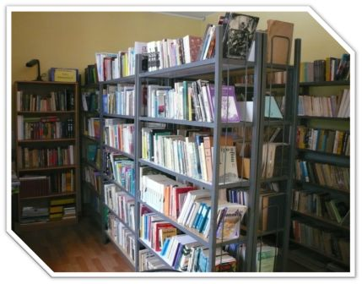
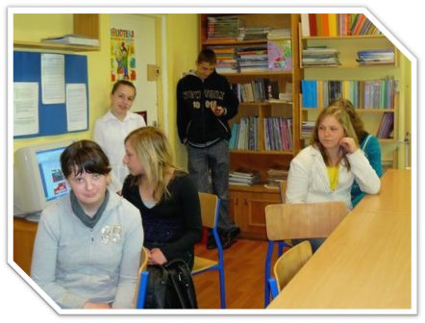
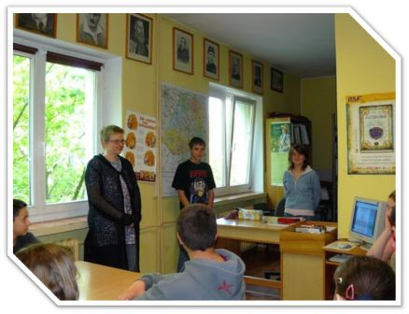
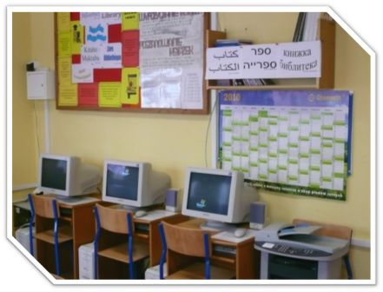
Biblioteka
„Kto czyta – żyje wielokrotnie,
kto zaś z książkami obcować nie chce – na jedno życie jest skazany.”
J. Czechowicz

Slide 15
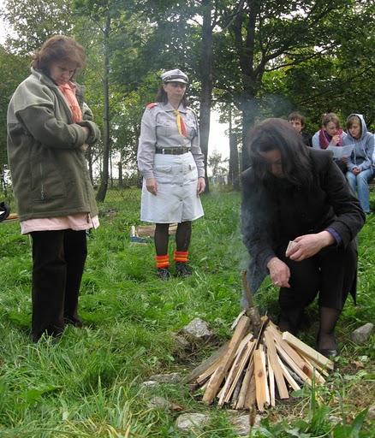
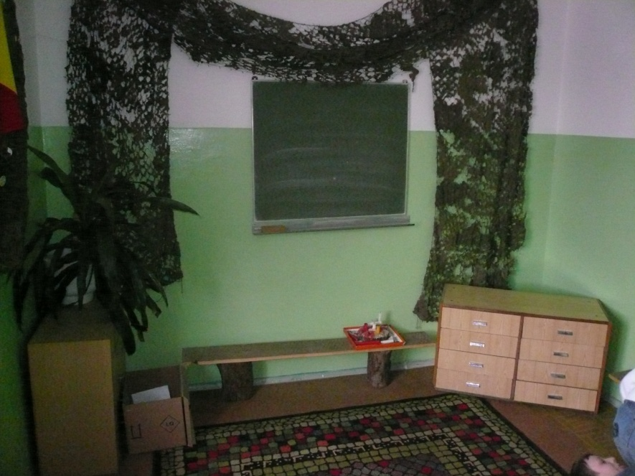
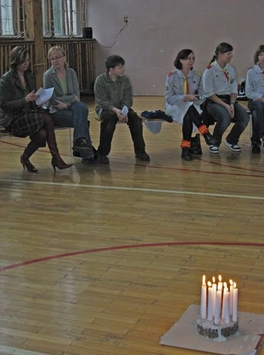

Harcerze w naszym gimnazjum
DRUŻYNA HARCERSKA „ISKRY”

Slide 16






Otrzęsiny, nie są takie straszne …

Slide 17






Przerwy spędzamy na korytarzach …

Slide 18





… lub na podwórku szkolnym.

Slide 19


Kontakt z naszym Gimnazjum
CZEKAMY
I WITAMY
Gimnazjum nr 2 z Oddziałami Integracyjnymi im. Jana Kochanowskiego w Głubczycach.
Adres: ul. Raciborska 23 48-100 Głubczyce.
Tel.: 077-485-21-85.
Tel. kom.: 500228078.
e - mail: g2_glubczyce@wodip.opole.pl
Strona internetowa: www.gim2glubczyce.republika.pl
W naszym
Gimnazjum nr 2

Slide 20




Podkład muzyczny w wykonaniu
Katarzyny Dudy i Eweliny Furman III c.
Prezentację multimedialną wykonali
Marek Krupa Ia lat 14, Jakub Pekar Ia 14 lat
i Paweł Sęk IIb 15 lat.
W roku szkolnym 2009/2010

